Slide 1
数据库第一次上机
2021/3/22

Slide 2
数据库上机介绍
数据库原理是一门以理论知识为主，软件操作技巧为辅的课程
  理论：
  数据模型、ER图、关系代数、表连接、SQL语句、范式、调度、以及一些基本概念。
  实践：
  安装SQL SERVER、生成ER图、SQL语句完成增删改查功能。
  进阶：
  可编程SQL（Transact-SQL）、触发器的编写、锁的设计等。

Slide 3
关于数据库上机
由于数据库是偏理论性的课程，所以上机内容压力不是很大
每次上机布置的任务很重要，务必要独立完成，及时理解。
上机地点：1,3,4,5机房
上机时间：4-16周，周二第十一至十三节课

Slide 4
本次上机任务
本次的上机任务主要是熟悉SQL SERVER的安装和使用：
TASK1：SQL SERVER的安装（建议安装SQL SERVER 2012 以上的版本）
TASK2: 利用SQL SERVER建表
TASK3：向表中插入数据
TASK4：利用软件完成ER图的生成

Slide 5
TASK 1 安装教程
下载SQL Server
2019版本：
https://www.microsoft.com/zh-cn/sql-server/sql-server-downloads
2012版本：
https://pan.baidu.com/s/1FOebL5RNqq3gF0znFRZ9AA
2. 下载 SQL Server Management Studio (SSMS)
https://docs.microsoft.com/zh-cn/sql/ssms/download-sql-server-management-studio-ssms?view=sql-server-ver15
（若SQL Server使用2019版本，SSMS建议下载18.4,另外注意选择语言）
安装参考教程
- 附件
- 2019:https://blog.csdn.net/qq_33556442/article/details/100885939 (神秘代码:2C9JR-K3RNG-QD4M4-JQ2HR-8468J)
- 2012:http://jingyan.baidu.com/article/ca41422f3533581eaf99ed43.html
- 进入SSMS出错可以参考： https://www.cnblogs.com/ahdung/p/7058930.html
百度也可以搜索到大量其它教程和错误解决方案

Slide 6
TASK 2 利用SQL SERVER 建表
学校图书馆要设计一个数据库应用系统来管理书籍和借书信息。业务规则如下：
图书馆有多本书，记录每本书的书号、书名、作者、单价及库存数量。
图书馆为每个学生办了一张借书卡。需记录学生的学号、姓名、班级。
借书还有一个借书记录，包括学号、书号和还书日期。

Slide 7
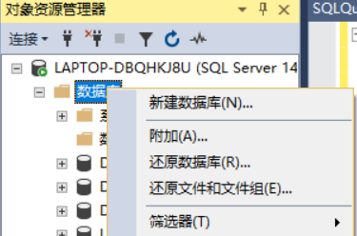
TASK 2 利用SQL SERVER 建表
建表操作1
右键数据库，点击新建数据库，输入名称后点击确定后建立

Slide 8
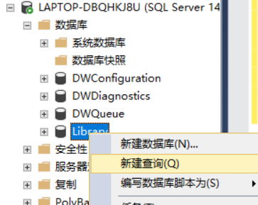
TASK 2 利用SQL SERVER 建表
建表操作2
在数据库列表下中找到刚才建立的数据库（以Library为例），右键点击新建查询

Slide 9
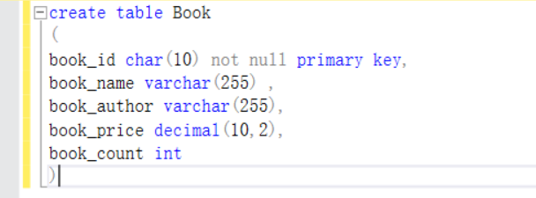
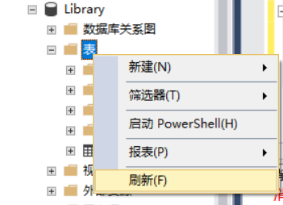
TASK 2 利用SQL SERVER 建表
建表操作3
在查询页面中可以使用SQL语句建表（以图书表为例）
单击上方执行（F5），再点击左侧刷新即可发现建好的表

Slide 10
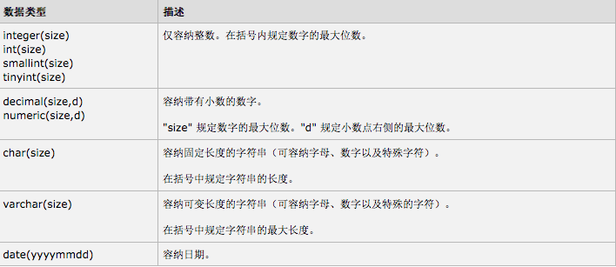
TASK 2 利用SQL SERVER 建表
数据类型介绍
更详细的数据类型说明见：http://www.w3school.com.cn/sql/sql_datatypes.asp

Slide 11
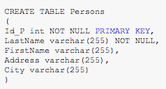
TASK 2 利用SQL SERVER 建表
建表操作4
主键添加：
命名主键约束或为多个列定义主键约束：

Slide 12

TASK 2 利用SQL SERVER 建表
建表操作5
外键添加：一个表中的 FOREIGN KEY 指向另一个表中的 PRIMARY KEY
命名外键约束或为多个列定义外键约束：

Slide 13
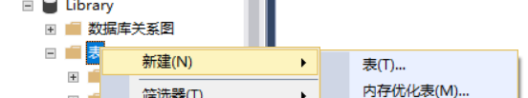

TASK 2 利用SQL SERVER 建表
建表操作6
或者你不想用这些sql语句，SQL server提供了可视化操作界面：
右键表新建：
设置主键

Slide 14
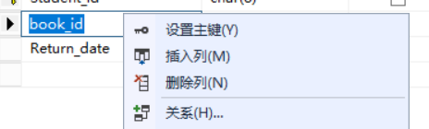

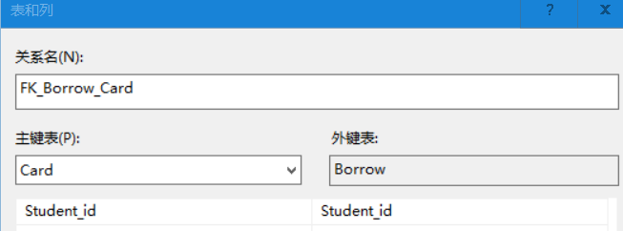
TASK 2 利用SQL SERVER 建表
建表操作7
通过关系可以设置外键
通过表和列规范可以确定主外键以及设置关系名

Slide 15
TASK 3 插入数据
字符串类型
char(n) | 固定长度的字符串。最多 8,000 个字符。
varchar(n) | 可变长度的字符串。最多 8,000 个字符。
text | 可变长度的字符串。最多 2GB 字符数据。

Slide 16
TASK 3 插入数据
数值类型：int smallint real float(n)
int | 允许从 -2,147,483,648 到 2,147,483,647 的所有整数。
smallint | 允许从 -32,768 到 32,767 的所有整数。
real | 从 -3.40E + 38 到 3.40E + 38 的浮动精度数字数据。
Float(n) | 从 -1.79E + 308 到 1.79E + 308 的浮动精度数字数据。 参数 n 指示该字段保存 4 字节还是 8 字节。float(24) 保存 4 字节，而 float(53) 保存 8 字节。n 的默认值是 53。

Slide 17
TASK 3 插入数据
Date time datetime 三者区别
date | 仅存储日期。从 0001 年 1 月 1 日 到 9999 年 12 月 31 日。
time | 仅存储时间。精度为 100 纳秒。
datetime | 从 1753 年 1 月 1 日 到 9999 年 12 月 31 日，精度为 3.33 毫秒。

Slide 18
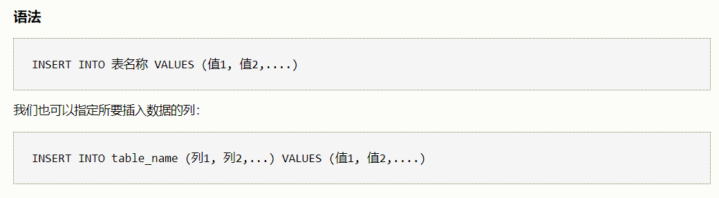
TASK 3 插入数据
利用INSERT INTO 语句插入数据

Slide 19
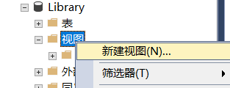
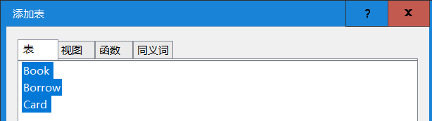
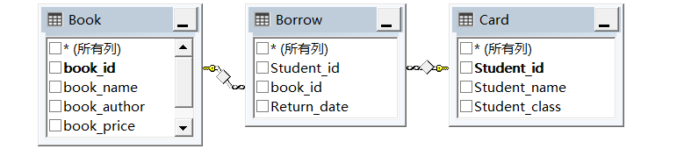
TASK 4 生成ER图
SSMS 18 可以通过视图->新建视图生成ER图
添加表中全选添加
生成ER图

Slide 20

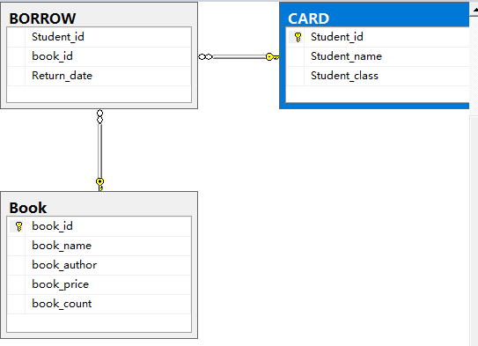
TASK 4 生成ER图
其它版本可以用新建数据库关系图的功能将ER图生成出来
新建关系图，将所有表添加到图中，自动生成ER图

Slide 21
关于作业提交
将所建的所有表的设计页面截图，每张图片以“数据库名称_表的名称”命名。
生成数据库ER图，将ER图截图，命名为“数据库名称_ER图.jpg”。
将四张图片统一打包成.zip .rar 等常见压缩格式，命名为“学号_姓名_实验x”。（x为int类型）
若不方便用SQL Server，可以自己使用mySQL 等其它关系型数据库系统，提交作业时将建表完成后表的相关信息截图即可。
周日24:00之前发到云平台
请大家按时提交，迟交酌情扣分。

Slide 22
相关参考
关于SQL语句的基础语法和各种实例，大家可以参考W3SCHOOL的教程：
http://www.w3school.com.cn/sql/index.asp
最简单粗暴的教程：
https://www.baidu.com/
https://cn.bing.com/
https://www.google.com/

